Slide 1
第4章 正弦交流电路
4.1 正弦交流电路的基本概念
4.2 正弦量的相量表示法
4.3 单一参数的交流电路
4.4 电阻、电感和电容串联的交流电路
4.5 阻抗的串联和并联
4.6 交流电路的功率和功率因数
4.7 交流电路的频率特性
4.8 交流电路的应用实例

Slide 2
【本章教学目标与要求】
1. 理解正弦量的特征及其各种表示方法;
2. 理解电路基本定律的相量形式及阻抗的概念，熟练掌握计算正弦交流电路的相量分析法，会画相量图;
3. 掌握有功功率和功率因数的计算方法，了解瞬时功率、无功功率和视在功率的概念；
4. 了解正弦交流电路的频率特性，串、并联谐振的条件及特点；
5. 了解提高功率因数的意义和方法。

Slide 3
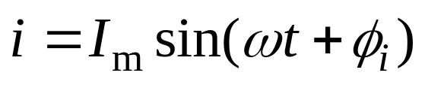
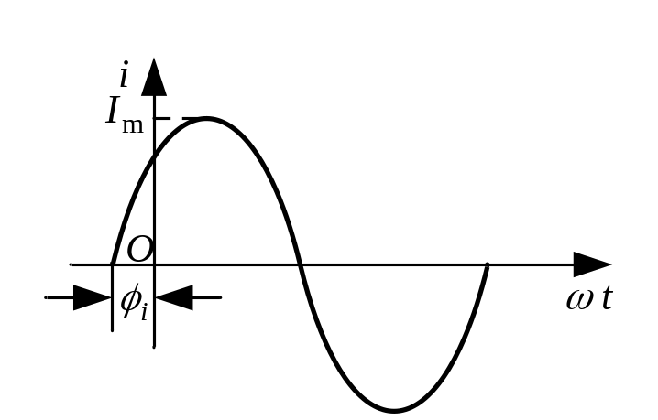
4.1 正弦交流电路的基本概念
大小和方向随时间作周期性变化、并且在一个周期内的平均值为零的电流、电压和电动势统称为交流电。
初相角
正弦交流电流表达式为
瞬时值
最大值
角频率
正弦交流电流波形

Slide 4


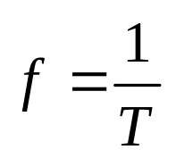


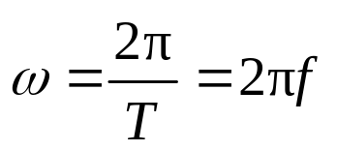


4.1 正弦交流电路的基本概念
4.1.1 交流电的周期、频率和角频率
交流电完成一次全变化所需要的时间称为周期，用 表示，单位为秒（s）。每秒内完成的周期数，即每秒钟经过的周波数称为频率，用 表示，单位为赫兹（Hz）。
频率与周期之间的关系
角频率 与
之间的关系
、
的单位为弧度每秒（
）

Slide 5




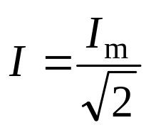
4.1.2 交流电的瞬时值、最大值和有效值
交流电在每一瞬间的值称为瞬时值，用小写字母表示，如
它是随时间变化的。
交流电的最大瞬时值称为最大值，又称为幅值，用下标为m的大写字母表示，如
正弦交流电流的有效值与最大值之间的关系为
、

Slide 6


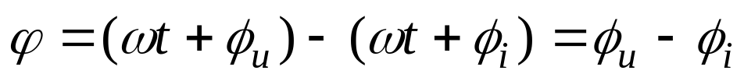
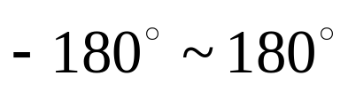
4.1.3 交流电的相位、初相位和相位差
任何两个频率相同的正弦量之间的相位之差称为相位差
例
则它们的相位差为
其主值范围为

Slide 7
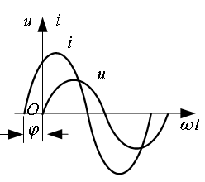
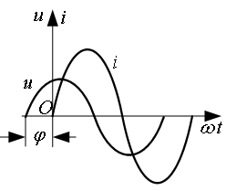


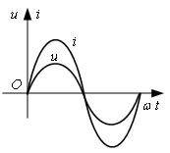
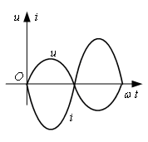


根据相位差的不同又有下面四种情况

Slide 8
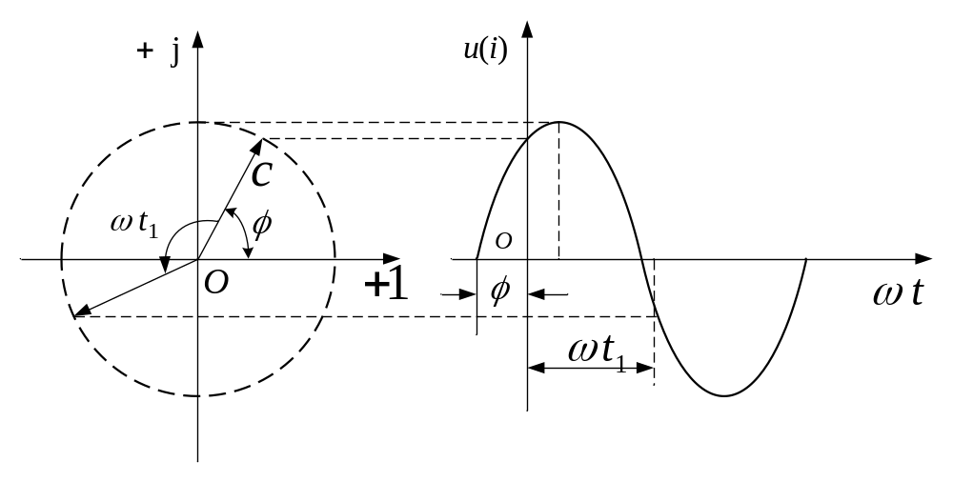
4.2 正弦量的相量表示法
4.2.1 相量的由来

Slide 9
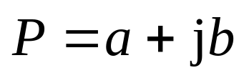
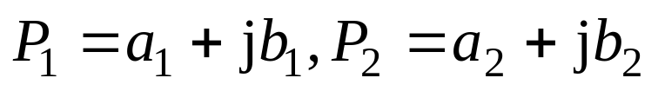
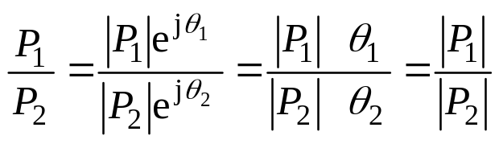

4.2.2 复数
复数的加减运算
设
复数的乘除运算

Slide 10




【例4-2-1】 设
求
和
【解】

Slide 11




4.2.3 正弦量的相量表示法
代数式、三角函数式、指数式和极坐标式。
表示正弦量的复数称为相量
相量又分为有效值相量和最大值相量
有效值相量
最大值相量

Slide 12

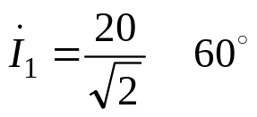

【例4-2-2】已知
试写出其相量形式。
其有效值相量
其最大值相量

Slide 13
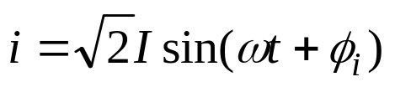
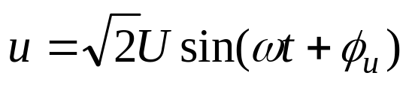
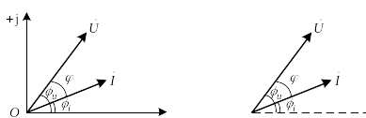
相量图
在复平面上用以表示的正弦量相量的图形称为相量图
例
有坐标的相量图
省略坐标的相量图

Slide 14

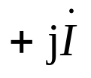


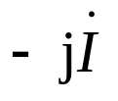
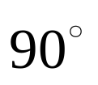
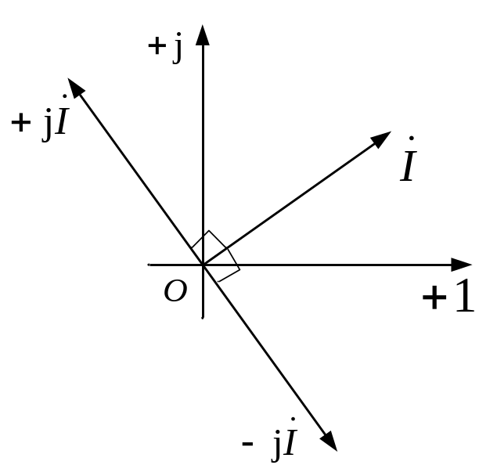
的物理意义
相当于将相量
逆时针旋转了
相当于将相量
顺时针旋转了

Slide 15
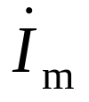
【特别提示】
◆ 正弦量的相量只是表示正弦量，而不等于正弦量。
◆ 正弦量的相量一般指其有效值相量，用在大写字母上面加上“·”来表示；有时也用其最大值相量表示，例如
◆ 只有相同频率的正弦量才可以在同一个相量图中加以表示，也只有相同频率的正弦量之间才可以进行比较或计算。

Slide 16
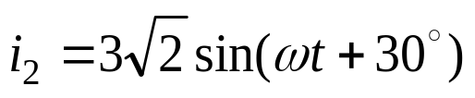

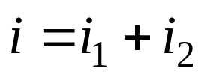
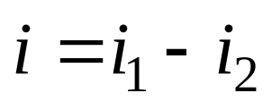


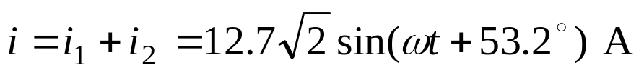

【例4-2-3】
已知
A
求：
（1）
（2）
【解】采用相量运算
（1）
（2）

Slide 17
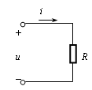

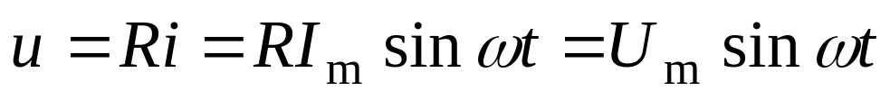
4.3 单一参数的交流电路
4.3.1 纯电阻电路
如图所示的是一个纯电阻的交流电路，电压和电流取关联参考方向。现选择电流为参考正弦量
由欧姆定律得

Slide 18
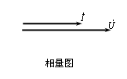
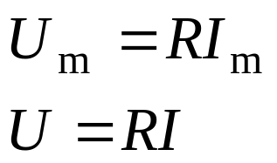
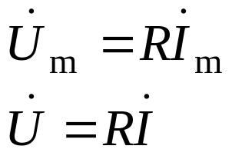
可以看出，在纯电阻电路中，
电流和电压的关系如下
（1）电压和电流的频率相同；
（2）电压和电流同相位。
（3）电压和电流的最大值和有效值之间的关系分别为

Slide 19
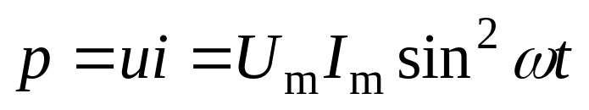
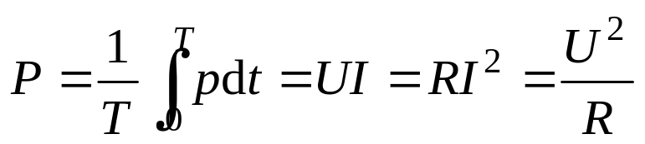
消耗的功率
瞬时功率
平均功率（又称有功功率）

Slide 20
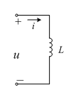
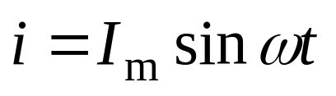
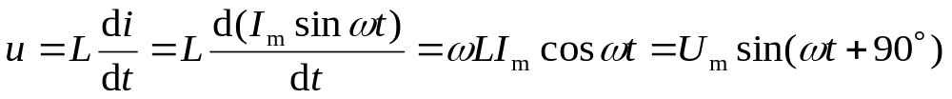


4.3.2 纯电感电路
若选电流作为参考正弦量
则电感两端电压
可以看出电感元件上电压与电流的关系
（1）电压与电流的频率相同。
（2）电压超前电流

Slide 21
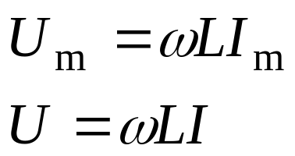
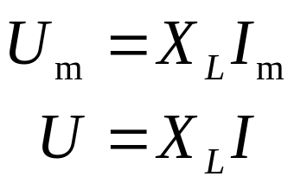


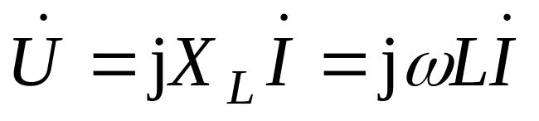
（3）电压与电流最大值和有效值之间的关系分别为
定义
感抗
单位为欧[姆]（
）。
相量形式

Slide 22
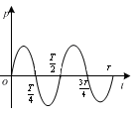
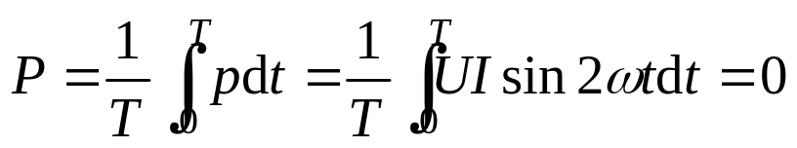
功率关系
瞬时功率
平均功率（即有功功率）

Slide 23
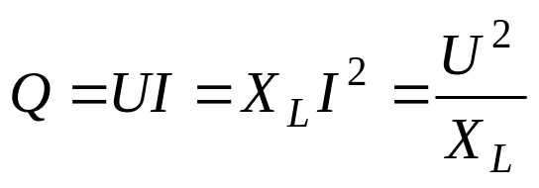
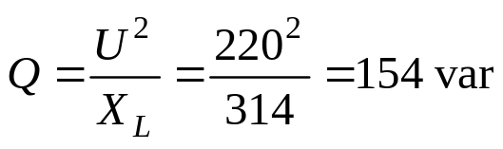
无功功率
单位：乏（var）
【例4-3-1】 一电感值为1H，把它接在220V的正弦交流电源上，试分析：
（1）电感的感抗是多少？
（2）电感消耗的有功功率是多少？
（3）电感的无功功率是多少？
【解】
（1）
（2）由于电感是非耗能元件，所以电感消耗的有功功率为0W。
（3）电感的无功功率

Slide 24
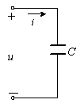
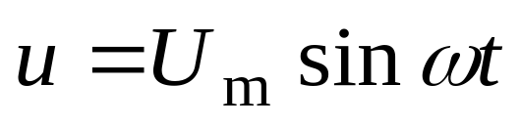
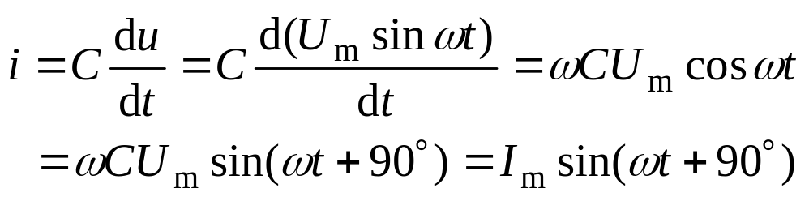


4.3.3 纯电容电路
选电压为参考正弦量
则电路中的电流
电容元件上电压与电流的关系
（1）电压与电流的频率相同。
（2）电压滞后于电流

Slide 25
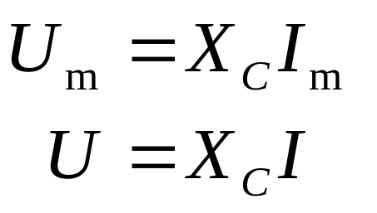
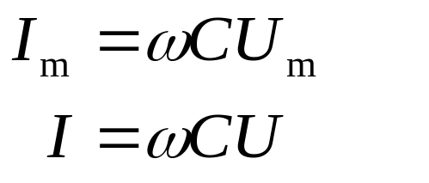



（3）电压与电流最大值和有效值之间的关系分别为
定义
容抗
单位为欧[姆]（
）
相量形式

Slide 26


功率关系
瞬时功率
平均功率（即有功功率）

Slide 27




无功功率
单位：var
【例4-3-2】
把一个47
电容接到20V的正弦交流电源上，
试计算：
（1）容抗的大小；
（2）电容的无功功率。
【解】

Slide 28




4.4 电阻、电感和电容串联的交流电路
根据基尔霍夫电压定律得
相量形式
电抗，单位为欧[姆]

Slide 29





阻抗三角形
电压三角形

Slide 30



电路的性质
（1）电感性电路：
在交流电路中，若电压超前电流（
）
则称此电路为电感性电路，或者说此电路呈电感性。
（2）电容性电路：在交流电路中，若电流超前电压
（
），则称此电路为电容性电路，
或者说此电路成电容性。
（3）电阻性电路：在交流电路中，若电压和电流
同相（
），电路呈电阻性。

Slide 31









【例4-4-1】 在如图所示的
串联交流电路中，已知
电源电压
（1）求电流
及各部分电压
（2）作相量图。

Slide 32









【解】
电源电压
电流
电阻电压

Slide 33




电感电压
电容电压
相量图

Slide 34



【例4-4-2】在图所示的电路中，若
电流表A的读数为40A，电流表A2的读书为28.28A，则电流表A1的读数为多少？
【解】现用相量图进行求解。
相量图如下图所示，以电阻和电感两端的电压为参考相量，很容易就能求出电流表A1读数为28.28A

Slide 35





4.5 阻抗的串联与并联
4.5.1 阻抗的串联
两个阻抗
构成如图所示的串联电路。
由KVL得
同理可以推导，若有n个阻抗串联，其等效阻抗为

Slide 36

阻抗串联分压作用

Slide 37






4.5.2 阻抗的并联
如图所示，两个阻抗
组成并联电路
即
若有n个阻抗并联，同理可以推导出其等效阻抗为

Slide 38

两个阻抗并联分流公式

Slide 39











【例4-5-1】 在如图所示电路中，电源电压
试求：（1）电路等效阻抗
（2）各支路电流
（3）画出电路的相量图

Slide 40





【解】
（1）各元件的等效阻抗为
并联等效阻抗为
总的等效阻抗

Slide 41



（2）由总的等效阻抗求总电流
（3）相量图如图所示

Slide 42



4.6 交流电路的功率及功率因数
平均功率
电路中只有电阻消耗电能，故有功功率也可以表示如下
R
无功功率

Slide 43





视在功率
单位是V·A（伏·安）。
功率三角形

Slide 44





【例4-6-1】已知
求如图所示电路的有功功率、无功功率和视在功率。

Slide 45

【解】
有功功率与视在功率的比值称为电路的功率因数

Slide 46
功率因数是电力系统中一项重要的经济性能指标。功率因数过低，会引起两方面的问题：
（1）降低电源设备的利用率
（2）增加供电设备和输电线路的功率损耗
因此，提高功率因数会带来显著的经济效益。

Slide 47

【例4-6-2】 电路如图所示，有一感性负载接到50Hz，220V的交流电源上工作，其有功功率为10kW，功率因数为0.6，试问应并联多大的电容能将电路的功率因数提高到0.9?

Slide 48








【解】
并联电容前
并联电容后

Slide 49



对上例将功率因数从0.9再提高到0.95，试问需要再并联多大电容？
直接利用公式来求解电容

Slide 50
很显然，功率因数提高后，电流减小，但继续提高功率因数需要大电容，成本较高，且电流减小得并不明显。一般情况下，高压用户的功率因数不能低于0.95，低压用户的功率因数不能低于0.9，但不需提高到1。

Slide 51


4.7 交流电路的频率特性
4.7.1 RC电路的选频特性
根据滤波电路所允许通过的信号频率范围可以将滤波电路分为低通、高通、带通、带阻等多种。
1．低通滤波电路

Slide 52





Slide 53





2. 高通滤波电路

Slide 54


3. 带通滤波电路

Slide 55





Slide 56









4.7.2谐振电路
I

+
1．串联谐振电路
R
在如图所示的
U

j
X
L
串联电路中，总电压
-j
X
C
与总电流
的相位差为
−
总电压
与总电流
同相时
串联谐振时的角频率和频率分别为

Slide 57



串联谐振发生时，电路具有下列特征：
（1）阻抗模最小
（2）电路的总无功功率为0
（3）电感与电容的电压相互抵消
与电源电压的比值通常用
来表示

Slide 58




2．并联谐振电路
电路的等效阻抗为
设谐振时，

Slide 59




当
时
电路呈电阻性，发生并联谐振
并联谐振发生时，电路具有下列特征：
（1）阻抗模最大
（2）电源与电路之间没有能量交换，电路的总无功功率为0
（3）电感与电容的电流相互抵消
品质因数

Slide 60

4.8 交流电路应用实例
4.8.1 日光灯电路
电路结构
S
R
0
L
工作原理
+
～
220V
R

Slide 61
4.8.2 收音机的调谐电路
L
R
L
L
C
+
C
1
2
u
s1
—
+
u
s2
调谐电路
—
+
u
s3
—
等效电路

Slide 62






【例4-8-1】收音机的输入调谐电路如图所示，线圈
的电感参数
电容
在
之间可调。试求该收音机可以收听的频率范围。
【解】
当
时
当
时
故该收音机的收听频率范围为530kHz～1678kHz。

Slide 63
END
Thanks

